Slide 1
De vaststellingsovereenkomst Robbert Delissen Merienke Zwaan
Download deze presentatie

Slide 2
Inhoud seminar 1. Inleiding 2. Voorfase (onderhandelen en WW-uitkering) 3. Inhoud vaststellingsovereenkomst 4. Afsluiting

Slide 3
Inleiding Allereerst: voorlopige terugblik over 2018. Wat valt ons op? • ‘Disfunctioneren dossiers’ (d-grond) nog altijd niet op orde • Concurrentie- / relatiebedingzaken nemen toe • Implementatie AVG; werk aan de winkel! • Steeds meer vragen over pensioen • Anticiperen op, en implementeren van, nieuwe wetgeving blijft aandachtspunt • Inhoud vaststellingsovereenkomst blijft onderwerp van gesprek

Slide 4
Voorfase • Onderhandelen • WW-uitkering

Slide 5
Waarom een vaststellingsovereenkomst?

Slide 6
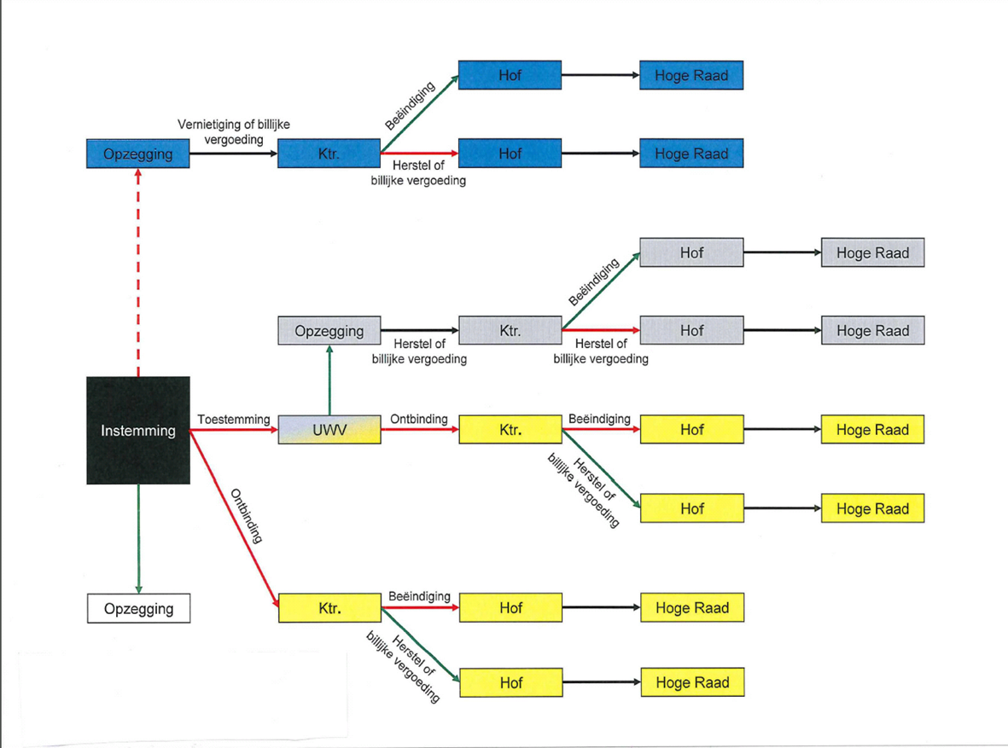
Waarom een vaststellingsovereenkomst?

Slide 7
Waarom een vaststellingsovereenkomst? Schikking Procederen • Goedkoper • Duurder • Alternatieven • Rechter beslist • Zekere uitkomst • Procesrisico • Volledige afspraak • Deeluitkomst • Finale kwijting • Geen finale kwijting • Sneller • Kost veel tijd • Minder stress • ‘Modder gooien’ • Relatie mogelijk behouden • Escalatie/verharding • Nakoming overeenkomst • Geldige titel • Geheimhouding • Kan precedentwerking hebben • Afspraken over interne/externe • Principekwestie communicatie

Slide 8
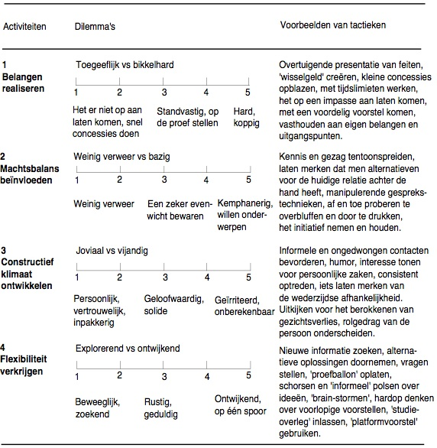
Onderhandelen

Slide 9
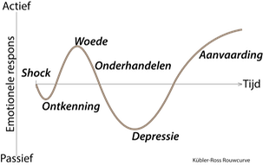
Onderhandelen

Slide 10
Onderhandelen 6 fases 1. Voorbereiding 2. Bespreken posities 3. Discussie en exploreren 4. Impasse 5. Loven en bieden 6. Overeenstemming vastleggen

Slide 11
Onderhandelen Fases 1. Voorbereiding • Feitelijke inhoud van de zaak • Wat zijn je kansen, realistisch resultaat • Wat zijn je belangen en wensen, onderzoek budgetbevoegdheid • Verplaatsing in de ander 2. Bespreken posities • Piketpalen • Maar ook: verbinding zoeken op (wederzijds) zakelijk en emotioneel niveau • Tijd nemen voor onderhandeling, maar ook tijd bewaken

Slide 12
Onderhandelen Fases 3. Discussie en exploreren • Ga gesprek aan, luisteren naar ander (meer kennis opdoen/posities beter begrijpen/begrip kweken) • Gelijkwaardigheid in gesprek bewaken (bijv. wel/niet advocaten), machtsbalans • Brainstormen over opties, creatief, ‘out of the box’, hardop denken • Niet te snel naar oplossingen • Rust, humor, luisteren, herformuleren, respect voor ander tonen, informeel praatje

Slide 13
Onderhandelen Fases 4. Impasse • Impasses horen erbij, geven grenzen aan, schorsen, houdt lijntje open • Alternatieven bij voortdurende impasse bespreken 5. Loven en bieden • Kernkwesties eerst of juist geheel (communicerende vaten), hoofd- en bijzaken • Stap voor stap, geven en nemen • Pas op voor losse eindjes, samenvatting geven 6. Overeenstemming vastleggen • De vaststellingsovereenkomst

Slide 14
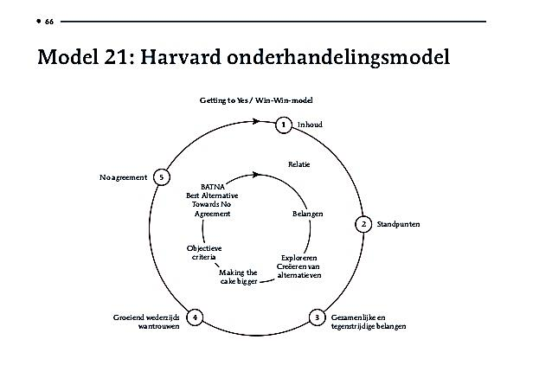
Onderhandelen

Slide 15
Deeltijdontslag Hoge Raad 14 september 2018 (Docent / Stichting Kolom, Stichting voor speciaal en regulier onderwijs) Feiten In dienst 22 september 1980. Omvang aovk is 0,989 Per 15 november 2013 arbeidsongeschikt. Vervolgens 104 weken ziek. Per 16 november 2015 WIA-uitkering toegekend, o.b.v. 43,83 % arbeidsongeschiktheid Aovk wordt m.i.v. 29 februari 2016 voor het geheel opgezegd. Tegelijkertijd per 1 maart 2016 voor onbepaalde tijd benoemd voor 0,5500 als Leraar. St. Kolom weigert TV te betalen De leraar verzoekt te betalen (primair) de gehele TV ad € 76.000,=, (subsidiair) gedeeltelijke TV ad € 33.394,= (0,4394)

Slide 16
Deeltijdontslag Hoge Raad 14 september 2018 (Docent / Stichting Kolom, Stichting voor speciaal en regulier onderwijs) Kantonrechter: toekenning TV pro rata Hof Amsterdam: helemaal geen aanspraak TV, want de aovk loopt eigenlijk feitelijk door; er is geen sprake van opzegging (een vereiste voor toekenning TV)

Slide 17
Deeltijdontslag Hoge Raad 14 september 2018 (Docent / Stichting Kolom, Stichting voor speciaal en regulier onderwijs) 1. De wettelijke regeling van de aovk voorziet niet in gedeeltelijke beëindiging van de aovk. Volgens het wettelijk stelsel wordt een aovk slechts in haar geheel opgezegd of ontbonden 2. Regeling TV is kennelijk bij dit wettelijk stelsel aangesloten. Alleen verschuldigd bij beëindiging 3. Desalniettemin moet de mogelijkheid van gedeeltelijk ontslag met daaraan gekoppeld de aanspraak op een gedeeltelijke transitievergoeding wel worden aanvaard voor het bijzondere geval dat, door omstandigheden gedwongen, wordt overgegaan tot een substantiële en structurele vermindering van de arbeidstijd van de werknemer 4. Denk aan gedeeltelijk vervallen van arbeidsplaatsen wegens bedrijfseconomische omstandigheden en aan blijvende gedeeltelijke arbeidsongeschiktheid

Slide 18
Deeltijdontslag Hoge Raad 14 september 2018 (Docent / Stichting Kolom, Stichting voor speciaal en regulier onderwijs) 5. TV is verschuldigd, ongeacht de vorm: (i) een gedeeltelijke beëindiging (ii) een algeheel ontslag gevolgd door een nieuwe, aangepaste arbeidsovereenkomst (iii) aanpassing van de arbeidsovereenkomst Wel is vereist: • Substantiële vermindering van de arbeidstijd, te weten ten minste 20% • TV wordt pro rata berekend o.b.v. laatst verdiende loon

Slide 19
Deeltijdontslag Hoge Raad 14 september 2018 (Docent / Stichting Kolom, Stichting voor speciaal en regulier onderwijs) Nieuwe vragen doemen op: 1. Geldt deze regel alleen bij bedrijfseconomisch ontslag en langdurig zieken, of ook de andere gronden (bijv. disfunctioneren, verstoorde relatie)? 2. Vereist wordt 20% vermindering arbeidstijd, maar wat i.g.v. gelijke arbeidsduur, maar 20% minder loon (bijv. bij herplaatsing)?

Slide 20
WW-uitkering Actualiteiten (8 oktober 2018)

Slide 21
WW-uitkering Actualiteiten (8 oktober 2018) Wat is er aan de hand: • Grootschalige fraude door Poolse werknemers • UWV controleert zelden wat de reden van werkloosheid is Waarom is de reden van werkloosheid belangrijk?

Slide 22
WW-uitkering Verwijtbare werkloosheid Wanneer heeft een werknemer recht op een WW-uitkering? • Werknemer is verzekerd voor werkloosheid (dus: werknemer in loondienst) • Werknemer verliest 5 uur of meer arbeidsuren per week • Werknemer is beschikbaar voor ander werk • Werknemer heeft in de afgelopen 36 weken minimaal 26 weken gewerkt • Werknemer is niet verwijtbaar werkloos

Slide 23
WW-uitkering Verwijtbare werkloosheid Verwijtbaar werkloos: • Einde dienstverband door ontslag op staande voet (dringende reden ex artikel 7:677 en 7:678 BW) • Bij einde dienstverband op verzoek werknemer (tenzij voortzetting redelijkerwijs niet gevergd kan worden van de werknemer)

Slide 24
WW-uitkering Verwijtbare werkloosheid Centrale Raad van Beroep 20 juni 2018: • Gedeeltelijke verwijtbaarheid is mogelijk • Leidt tot korting op de WW-uitkering Wat voor situaties? • Werkgever ervaart een geschil en dreigt met ontslag richting werknemer • Werknemer ziet geen opties meer voor een vruchtbare samenwerking, en neemt ontslag

Slide 25
WW-uitkering Verwijtbare werkloosheid Centrale Raad van Beroep 20 juni 2018: “Mede gezien de positie van de betrokkene binnen de gemeente en de omstandigheid dat zijn functioneren uitgebreid in de media naar voren is gekomen, is voorstelbaar en te billijken dat betrokkene er met het oog op zijn arbeidsmarktpositie voor heeft gekozen om zelf ontslag te nemen en zich op zijn toekomst te richten ” Conclusie: werknemer hoeft de ontslagstrijd niet altijd tot de laatste snik aan te gaan, maar zelf ontslag nemen blijft een (groot) risico

Slide 26
WW-uitkering Verwijtbare werkloosheid Bij wederzijds goedvinden: wat moet er in de vaststellingsovereenkomst staan? 1. Grond voor beëindiging (vaak: ‘verschil van inzicht’) 2. Initiatief bij de werkgever 3. Geen dringende reden / verwijtbaar handelen 4. Geen herplaatsingsmogelijkheden Let op: UWV kan zelfstandig de (dringende) reden voor beëindiging van het dienstverband toetsen

Slide 27
WW-uitkering Benadelingshandeling Wanneer is er sprake van een benadelingshandeling (door werknemer): • Als de opzegtermijn niet in acht wordt genomen → gevolg: geen WW-uitkering tot einde fictieve opzegtermijn → alternatief: (extra) financiële vergoeding voor dekking opzegtermijn • Bij het sluiten van een vaststellingsovereenkomst tijdens ziekte → gevolg: geen WW- maar ook geen ZW-uitkering

Slide 28
WW-uitkering Benadelingshandeling Wat zijn de risico’s van het sluiten van een vaststellingsovereenkomst met een zieke werknemer? • Voor werknemer: geen WW- of ZW-uitkering • Voor werkgever: vernietiging van vaststellingsovereenkomst door rechter (dwaling door de werknemer) - alleen bij onvoldoende overzien van consequenties door werknemer - terughoudende toetsing rechter • Voor werkgever: verhaalsanctie UWV (ziekengeld + premies worden door het UWV over een tijdvak van maximaal 52 weken verhaald)

Slide 29
WW-uitkering Benadelingshandeling Kantonrechter Zwolle 23 december 2015 (werknemer/TSN) Feiten en omstandigheden • Werknemer zit in het tweede ziektejaar • In verband met een reorganisatie wordt werknemer vaststellingsovereenkomst aangeboden • Werknemer accepteert de overeenkomst en treedt uit dienst

Slide 30
WW-uitkering Benadelingshandeling Kantonrechter Zwolle 23 december 2015 (werknemer/TSN) Oordeel kantonrechter • TSN heeft werknemer niet naar behoren geïnformeerd over gevolgen accepteren vaststellingsovereenkomst • Bepaling in de vaststellingsovereenkomst onvoldoende • Het feit dat werknemer een algemene informatiebijeenkomst heeft gemist kan haar niet worden tegengeworpen • Van werknemer kan in redelijkheid niet worden verwacht dat zij uit zichzelf op de hoogte is van consequentie van beëindiging met wederzijds goedvinden • Eisen van goed werkgeverschap verplichten TSN om werknemer daarover behoorlijk en volledig te informeren

Slide 31
WW-uitkering Benadelingshandeling Kantonrechter Zwolle 23 december 2015 (werknemer/TSN) Gevolgen • Kantonrechter vernietigt vaststellingsovereenkomst (dwaling door werknemer) • Werknemer is terug in dienst en heeft recht op (achterstallig) loon Conclusie: werkgever moet zieke werknemer behoorlijk en volledig wijzen op gevolgen accepteren vaststellingsovereenkomst → in verband met bewijs: aangetekend en/of per e-mail

Slide 32
WW-uitkering Benadelingshandeling Ziek na ondertekening vaststellingsovereenkomst? • Binnen de bedenktermijn: werknemer moet vaststellingsovereenkomst ontbinden! • Na de bedenktermijn: overeenkomst blijft in stand, werknemer gaat ziek uit dienst En dan: • Melding UWV werknemer ziek uit dienst

Slide 33
Inhoud vaststellingsovereenkomst • Vergoedingen • Postcontractuele bedingen • Wet BeZaVa • De bedenktermijn • Finale kwijting • Pensioen

Slide 34
De transitievergoeding Doel is tweeledig: • Overgang naar ander betaald werk faciliteren • Compensatie voor ontslag

Slide 35
Transitievergoeding Wanneer bestaat hier recht op, als de arbeidsovereenkomst is geëindigd: • Na opzegging door de werkgever met instemming van werknemer • Na opzegging na ontvangst goedkeuring van het UWV • Na toewijzen verzoek tot ontbinding van werkgever • Als gevolg van ernstig verwijtbaar handelen van de werkgever Er bestaat geen wettelijk recht op de transitievergoeding, bij: • Opzegging/beëindiging door de werknemer • Beëindiging met wederzijds goedvinden (met een vaststellingsovereenkomst) • Ernstig verwijtbaar handelen van de werknemer • Faillissement werkgever • Werknemer jonger dan achttien jaar • Werknemer die AOW-leeftijd heeft bereikt

Slide 36
Transitievergoeding De arbeidsovereenkomst moet twee jaar of langer hebben geduurd. Dit wordt anders onder de WAB Hoe bereken je de transitievergoeding? • Eerste tien jaar: 1/6 maandsalaris per gewerkt half jaar (1/3 maandsalaris per jaar) • Daarna: 1/4 maandsalaris per gewerkt half jaar (1/2 maandsalaris per jaar) Per 1 januari 2019 maximaal € 81.000,- bruto of een jaarsalaris indien dat hoger is Aparte regeling voor 50-plusser in dienst bij werkgever met meer dan 25 werknemers:

Slide 37
Transitievergoeding 50+ regeling: • Werknemer is op het moment dat de arbeidsovereenkomst eindigt 50+ én minimaal 10 jaar in dienst: • Alle jaren die werknemer na zijn 50e in dienst is, is de transitievergoeding 1/2 maandloon per half jaar (1 maandsalaris per dienstjaar) Tijdelijke MKB-regeling voor ondernemingen in slechte financiële situatie met minder dan 25 werknemers waarbij alleen de dienstjaren vanaf 1 mei 2013 hoeven worden meegerekend. Alle eerdere dienstjaren tellen dan niet mee. Van slechte financiële situatie kan alleen gesproken worden als de jaarstukken over de afgelopen drie jaar negatieve cijfers laten zien. Strekt te ver daar nu verder op in te gaan

Slide 38
Transitievergoeding Welke looncomponenten worden meegenomen voor de berekening van het maandsalaris: • Bruto maandsalaris • Vakantietoeslag • Dertiende maand/eindejaarsuitkering • Structurele overwerkvergoeding en/of ploegentoeslag (berekend over een jaar) • De gemiddelde variabele beloning over de afgelopen drie jaar

Slide 39
Transitievergoeding Gelijkwaardige regeling De transitievergoeding is niet verschuldigd indien in de CAO een gelijkwaardige regeling is opgenomen

Slide 40
Wetswijziging Transitievergoeding is ook verschuldigd bij einde arbeidsovereenkomst na twee jaar ziekte Wetswijziging per 1 januari 2020: • De transitievergoeding die verschuldigd is na twee jaar ziekte wordt door het UWV vergoed. Dit betreft alleen het bedrag aan transitievergoeding en geen hoger bedrag. Het maakt niet uit of de arbeidsovereenkomst met wederzijds goedvinden of na opzegging/ontbinding is geëindigd • De wijziging geldt met terugwerkende kracht vanaf 1 juli 2015. Betaalde transitievergoedingen kunnen dus alsnog voor vergoeding in aanmerking komen

Slide 41
Een hogere vergoeding aanbieden? • Verkrijgen zekerheid (geen hoger beroep & cassatie) • Afkopen geen volledig dossier/herplaatsingsmogelijkheden

Slide 42
Aanknopingspunt voor de hogere vergoeding: Billijke vergoeding Twee soorten te onderscheiden: 1. Als vergoeding voor het ernstig verwijtbaar handelen van de werkgever naast de transitievergoeding 2. Als vergoeding in plaats van vernietiging van de opzegging/ontslag op staande voet Voor de onderhandelingen bij een vaststellingsovereenkomst is de eerste variant van belang

Slide 43
Vrijstelling van arbeid Te onderscheiden: • Vrijstelling tijdens de onderhandeling • Vrijstelling als onderdeel van een regeling

Slide 44
Vrijstelling (vervolg) Vrijstelling hetzelfde als: • Op non-actiefstelling? • Schorsing?

Slide 45
Vrijstelling (vervolg) Onderdeel van de regeling • Te waarderen in geld (want langere periode niet werkzaam) • Voordeel: geste voor werknemer, maar als werkgever heb je ook niets aan een ongemotiveerde werknemer • Periode dat werknemer van werk naar werk kan gaan • Verval van vakantiedagen bij langere periode van vrijstelling Let op: reis- en onkosten kunnen in beginsel niet belastingvrij worden betaald tijdens vrijstelling In plaats van volledige vrijstelling is ook gedeeltelijke vrijstelling mogelijk of toestemming te solliciteren onder werktijd

Slide 46
Vrijstelling (vervolg) Tijdens vrijstelling is de werknemer nog altijd in dienst, en dus: • Dient de werknemer zich te gedragen als goed werknemer • Geldt het nevenwerkzaamhedenbeding • Kan de werknemer worden ontslagen op staande voet • Maar ook: kan de werknemer nog niet van de website worden gehaald

Slide 47
Outplacement/opleiding • In plaats van of bovenop de ontslagvergoeding • Voordeel voor oudere werknemers en/of werknemers met zwakkere arbeidsmarktpositie • Voordeel voor werknemer met ambitie om bepaalde opleiding te volgen • Kan al gedurende de opzegtermijn worden opgepakt of nadien Tip: BTW is in beginsel aftrekbaar Af te spreken dat het budget binnen een bepaalde termijn wordt gebruikt. Zo voorkom je jaren later vorderingen

Slide 48
Juridische kostenvergoeding • Vergoeding tot een maximaal bedrag. Wat redelijk is per geval bekijken • Niet nodig als de werknemer een rechtsbijstandsverzekering heeft die de kosten dekt Let op: de BTW kan door de werkgever niet worden afgetrokken. De diensten zijn geleverd voor de werknemer

Slide 49
Studiekostenregeling ‘Een leven lang leren’ Dient de werknemer de studiekostenregeling na te leven en de volledige studiekosten terug te betalen? Van belang: • Hoogte nog terug te betalen bedrag • Rechtsgeldigheid/afdwingbaarheid studiekostenregeling • Verrekenen met transitievergoeding?

Slide 50
Scholing Wanneer is scholing verplicht? • Indien dit noodzakelijk is voor de uitoefening van de functie: - Wat noodzakelijk is, is een open norm. Soms volgt verplichting uit de wet • Indien de functie van de werknemer komt te vervallen of de werknemer niet langer in staat is de functie te vervullen - Scholing moet redelijkerwijs van de werkgever te vergen zijn

Slide 51
Studiekostenbeding • Regelt de financiële gevolgen van de opleiding die de werknemer op kosten van de werkgever volgt • Niet bij wet geregeld • Uit de rechtspraak kan wel een aantal voorwaarden worden afgeleid: - Er dient vastgesteld te worden gedurende welke periode de werkgever baat heeft bij de opleiding In het studiekostenbeding dienen de volgende twee criteria te zijn opgenomen: - Terugbetalingsperiode opnemen - Terugbetalingsverplichting vermindert naar evenredigheid van het voortduren van de arbeidsovereenkomst (glijdende schaal) HR: - Werkgever dient werknemer vooraf te wijzen op de consequenties van het beding - Werknemer houden aan studiekostenbeding terwijl initiatief voor beëindiging is gelegen bij werkgever kan in strijd met redelijkheid en billijkheid zijn

Slide 52
Studiekostenbeding (vervolg) Rechtspraak niet altijd consequent en zeer casuïstisch Wat volgt wel uit de rechtspraak: • Onduidelijkheid in de formulering komt voor rekening werkgever • Over functiegerichte opleidingen die zijn gevolgd op verzoek van werkgever (of zelfs verplicht waren), wordt geregeld geoordeeld dat het in strijd is met de redelijkheid en billijkheid deze kosten terug te vorderen

Slide 53
Opleidingskosten verrekenen met transitievergoeding Op de transitievergoeding kunnen transitiekosten en inzetbaarheidskosten in mindering worden gebracht • Transitiekosten: kosten die zijn gericht op het voorkomen of bekorten van de periode van werkloosheid Bijvoorbeeld: langere opzegtermijn, outplacement en scholing • Inzetbaarheidskosten: kosten die zijn gemaakt bij de bevordering van de bredere inzetbaarheid van de werknemer Functie specifieke scholing valt daar niet onder Extra eis: kosten moeten in de vijf jaar voorafgaand aan het uitbetalen van de transitievergoeding zijn gemaakt Opgedane kennis en vaardigheden die in de eigen functie of bij de eigen werkgever zijn aangewend, kunnen niet in mindering worden gebracht op de transitievergoeding. Ook kosten voor scholing die ziet op het verbeteren van de huidige of toekomstige functie-uitoefening binnen de onderneming van de werkgever, kan niet worden verrekend Let op: er dient vooraf schriftelijk overeengekomen te worden dat kosten in mindering worden gebracht

Slide 54
Wet normering topinkomens (WNT) Geldt voor topfunctionarissen in de (semi)publieke sector. Voor zorginstellingen, zorgverzekeraars, onderwijsinstellingen, woningbouwcorporaties en organisaties op het terrein van ontwikkelingssamenwerking en cultuur gelden andere, sectorale normen • Bezoldigingsmaximum: € 187.000,- bruto (een ministersalaris) • Maximale ontslagvergoeding: een jaarsalaris, maar maximaal € 75.000,-. Vrijstelling van werk telt mee voor dit maximum, ter voorkoming van omzeiling Bij beëindiging met wederzijds goedvinden niet meer aanbieden dan de maximale ontslagvergoeding. Een kantonrechter kan de WNT opzij zetten en een hogere vergoeding toewijzen

Slide 55
Regeling vervroegde uittreding (RVU) Ter voorkoming van het treffen van een voorziening ter overbrugging van de periode tot het ingaan van het pensioen of de AOW Boete: 52% van het aan de werknemer betaalde bedrag aan ontslagvergoeding. Hieronder valt ook een periode van vrijstelling van werk • Kwantitatieve benadering → wanneer er gelet op de financiële omvang van de uitkering in ieder geval géén sprake is van een RVU • Kwalitatieve benadering → wanneer gelet op de reden van de toekenning in ieder geval géén sprake is van een RVU Eerst kwalitatieve benadering toetsen en daarna kwantitatieve benadering

Slide 56
Eindheffing excessieve afkoopsommen Indien een werknemer een afkoopsom ontvangt van meer dan € 544.000,- en meer dan het jaarsalaris twee jaar voor het ontslag, is er een eindheffing verschuldigd naast de door werknemer verschuldigde loonheffing Eindheffing: 75% over het bedrag dat de ontslagvergoeding aan de maxima te boven gaat

Slide 57
Inkomensafhankelijke uitkeringen Een ontslagvergoeding wordt door de belastingdienst bij het inkomen opgeteld Gevolgen voor het recht op inkomensafhankelijke uitkeringen hebben, o.a.: • Huurtoeslag • Zorgtoeslag • Kinderopvangtoeslag • Kindgebonden budget

Slide 58
Statutair bestuurder • Dossier op orde: - Ondernemingsrechtelijk: OR-advies, Av uitroepen en uitnodiging verzenden - Arbeidsrechtelijk: grondslag voor ontslag te onderbouwen • In de tussentijd onderhandelen over vso: - Decharge of niet? - Golden parachute regeling aanwezig?

Slide 59
Postcontractuele verplichtingen 1. Concurrentie- en relatiebeding 2. Benaderingsverbod ex-werknemers/verbod ex-werknemers in dienst te nemen 3. Intellectuele eigendom 4. Geheimhoudingsbeding 5. Boetebeding

Slide 60
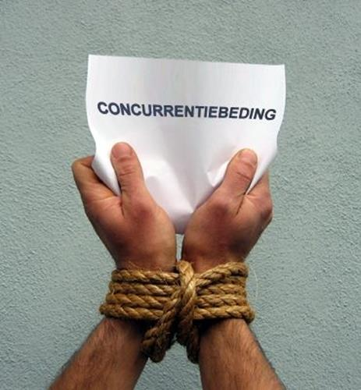
Postcontractuele verplichtingen Concurrentie- en relatiebeding 1. Is het rechtsgeldig overeengekomen? - uitgangspunt: alleen bij onbep aovk - i.g.v. bepaalde tijd schriftelijke motivatie: noodzakelijk vanwege zwaarwegende bedrijfs- of dienstbelangen 2. Beoordeel werkelijk belang bij concurrentiebeding, anders afzwakken naar relatiebeding of laten vallen. Afzwakken m.b.t. specifieke klanten, geografisch, duur 3. Bedenk: werknemer vaak groot (psychologisch) belang bij verval concurrentie- en relatiebeding

Slide 61
Postcontractuele verplichtingen Concurrentie- en relatiebeding Uitspraak Kantonrechter 11 april 2017: Kan een nietig concurrentiebeding in de vaststellingsovereenkomst herbevestigd worden? Uitspraak Rechtbank Leeuwarden 10 september 2012: Ziet finale kwijting ook op concurrentie- en relatiebeding in de arbeidsovereenkomst?

Slide 62
Communicatie Getuigschrift/referenties/uitlatingen Hoofdregel: Negatieve mededeling over ex-wn doen zonder noodzaak en in strijd met afspraken is onrechtmatig 1) ex-wg • Niet verplicht referenties aan nieuwe wg te geven • Doet hij dat wel, dan correct beeld geven • Zorgvuldigheidsnorm: afweging maken belang werkgever/belang wn • I.s.m. deze norm: ex-wg mogelijk aansprakelijk o.b.v. onrechtmatige daad of goed werkgeverschap 7:611 BW.

Slide 63
Communicatie Getuigschrift/referenties/uitlatingen Artikel 7:656 lid 7 BW: verplichting tot juiste mededelingen in getuigschrift. Reflexwerking voor referenties Let op: in gezondheidszorg en financiële sector kunnen specifieke regels gelden Hof Den Bosch 3 juli 2017: Negatieve uitlatingen over ontslagen werknemer, Werkgever niet aansprakelijk, want uitlatingen gedaan op verzoek DNB Kantonrechter Maastricht 13 september 2017: leiden uitspraken op Facebook tot overtreding van een dergelijke bepaling?

Slide 64
Communicatie Getuigschrift/referenties/uitlatingen 2) Nieuwe wg - moet toestemming vragen aan sollicitant - moet terugkoppeling van referent aan de sollicitant (art. 6 lid 1 sub a AVG, art. 7:611 BW) 3) Sollicitant - zelfstandige mededelingsplicht aan wg, als hij weet/behoort te weten dat bepaalde informatie wezenlijk is voor het verrichten van de beoogde functie

Slide 65
Uitzicht op ander werk “In het geval werknemer bij ondertekening van de vaststellings-overeenkomst concreet uitzicht heeft op ander werk, kan hij/zij geen aanspraak maken op de ontslagvergoeding “ 1) Clausule aanwezig, verzwijgen ander werk Vernietiging o.b.v. bedrog -> vergoeding niet verschuldigd 2) Geen clausule aanwezig, maar liegen op vraag werkgever voorafgaand aan vaststellingsovereenkomst Grote kans op vernietiging o.b.v. bedrog/dwaling -> vergoeding niet verschuldigd 3) Geen clausule aanwezig, wg vraagt niets, spontane mededelingsplicht wn voorafgaand VSO? - wisselende rechtspraak

Slide 66
Wet BeZaVa Volledige naam: Wet beperking ziekteverzuim en arbeidsongeschiktheid vangnetters Doel van de wet: • werkgever moet proberen arbeidsongeschiktheid te voorkomen en inzetten op re-integratie in plaats van kiezen voor ontslag

Slide 67
Wet BeZaVa Gevolgen van deze wet: • Werkgever kan tot 12 jaar financieel aangesproken worden als een werknemer ziek uit dienst treedt (en aanspraak maakt op een ZW-uitkering) • Groot financieel risico! → eigenrisicodragers voor de ZW dragen dit risico al

Slide 68
Wet BeZaVa Hoe werkt het? • Doorrekening van ZW-uitkering in ZW flex premie en WGA- premie • Alleen van toepassing op grote en middelgrote werkgevers: - Grote werkgevers (loonsom groter dan € 3.280.000): volledige gedifferentieerde premie - Middelgrote werkgevers (loonsom tussen € 328.000) - € 3.280.000): deels gedifferentieerde en deels sectorale premie - Kleine werkgevers (loonsom kleiner dan € 328.000): sectorale premie • voor kleine werkgevers wordt de hoogte van de premie sectoraal bepaald (instroom werknemers in de ziektewet binnen de sector)

Slide 69
Wet BeZaVa Advies (voor middelgrote en grote werkgevers): • Neem in de vaststellingsovereenkomst op dat de werknemer zich ook na ondertekening van de overeenkomst (tot vier weken ná uitdiensttreding) moet houden aan re-integratie- verplichtingen Ziekmelding verbieden? • Beding vermoedelijk niet geldig

Slide 70
Bedenktermijn Werknemer kan vaststellingsovereenkomst ontbinden, mits: • Schriftelijke, aan de werkgever gerichte, verklaring • Binnen 14 dagen na de datum waarop de overeenkomst tot stand is gekomen • Zonder opgaaf van reden Let op: dit is een bepaling van dwingend recht, dus afwijken/uitsluiten niet mogelijk!

Slide 71
Bedenktermijn Aandachtspunten: • Als de werkgever de bedenktermijn niet vermeldt, dan is de termijn drie weken • Werknemer kan zich binnen zes maanden niet nogmaals op bedenktermijn beroepen • Niet van toepassing op bestuurder van rechtspersoon

Slide 72
Bedenktermijn Wat is schriftelijk? • Verklaring is vormvrij (e-mail, (aangetekende) brief) • Maar bijvoorbeeld ook via WhatsApp • Bewijs van ontvangst bij werknemer

Slide 73
Bedenktermijn Wanneer gaat de bedenktermijn precies lopen? Nog geen eenduidig antwoord rechtspraak: • Ktr. Rotterdam 10 februari 2016: na ondertekening • Ktr. Leiden 21 juli 2016 en Ktr. Amsterdam 28 maart 2017: na akkoord partijen / aanvaarding werknemer Nog geen uitsluitsel Hof/Hoge Raad

Slide 74
Finale kwijting Waarom opnemen? • Het is onwenselijk dat na de uitvoering van de beëindigings- overeenkomst opnieuw onderhandeld moet worden over vorderingen Discussie over reikwijdte beding: valt een vordering erbuiten? • Haviltex-criterium: de rechter legt de overeenkomst niet alleen taalkundig uit, maar kijkt ook naar de bedoeling van partijen en wat zij over en weer van elkaar hadden mogen begrijpen Finaal is dus niet altijd finaal! Let op inhoud van het beding

Slide 75
Finale kwijting Belangrijke vragen bij beoordeling: 1. Is er uitvoerig onderhandeld? 2. Zijn partijen bijgestaan door een gemachtigde/advocaat? 3. Wie heeft de overeenkomst opgesteld? 4. Waren partijen van de vordering op de hoogte (of hadden ze dat moeten zijn)?

Slide 76
Finale kwijting Hof Amsterdam 8 mei 2018 (Werknemer/Stichting Kenter Jeugdhulp) Feiten en omstandigheden • Partijen hebben vaststellingsovereenkomst gesloten met een finaal kwijtingsbeding • Een paar maanden later heeft werkgever aangifte gedaan tegen werknemer wegens verduistering en valsheid in geschrifte (werknemer wordt hiervoor vervolgd)

Slide 77
Finale kwijting Hof Amsterdam 8 mei 2018 (Werknemer/Stichting Kenter Jeugdhulp) Oordeel Hof “De tekst van de onderhavige vaststellingsovereenkomst geeft geen aanknopingspunt dat partijen de bedoeling hebben gehad om een geschil betreffende de (mogelijke) aansprakelijkheid van [appellant] jegens Kenter wegens (een vermoeden van) fraude te voorkomen of te beëindigen.” Beslissing: werknemer mocht er niet op vertrouwen dat werkgever afstand deed van de vorderingsrechten met betrekking tot fraude, nu er geen verklaringen of gedragingen waren die hierop wezen

Slide 78
Finale kwijting Hof Den Bosch 24 april 2018 (Maatschap/werknemer) Feiten en omstandigheden • Partijen hebben vaststellingsovereenkomst gesloten met finale kwijting. Het relatie- en geheimhoudingsbeding is expliciet uitgezonderd van de finale kwijting • Later blijkt dat de werknemer vóór het sluiten van de vaststellingsovereenkomst ten onrechte door hem verrichte nevenwerkzaamheden voor zich heeft gehouden →→ vordering werkgever: vernietiging vaststellingsovereenkomst o.g.v. dwaling

Slide 79
Finale kwijting Hof Den Bosch 24 april 2018 (Maatschap/werknemer) Oordeel Hof • Relatie- en geheimhoudingsbeding uitgezonderd van finale kwijting, maar nevenwerkzaamhedenbeding niet • Beroep op dwaling expliciet uitgezonderd in de vaststellingsovereenkomst Beslissing: geen vernietiging vaststellingsovereenkomst

Slide 80
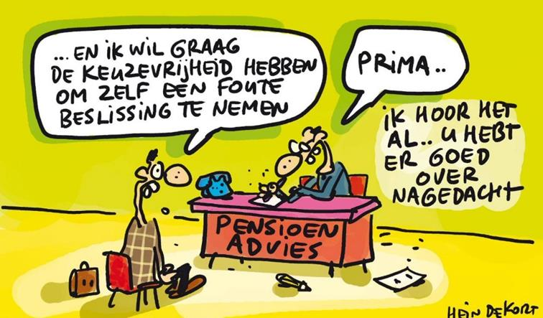
Pensioen Informatieplicht • Uitgangspunt: pensioenuitvoerder moet werknemer van diverse informatie voorzien bij einde dienstverband/einde deelneming • Let op: vaste rechtspraak, ook op werkgever rust afhankelijk van omstandigheden vergaande informatieplicht > niet, niet juist of onvolledig informeren kan in strijd zijn met ‘goed werkgeverschap’

Slide 81
Pensioen Informatieplicht • Rb. Amsterdam 10-08-2015: “Werkgever is bij beëindiging arbeidsovereenkomst gehouden de financiële gevolgen op alle punten in niet mis te verstane bewoordingen aan werknemer duidelijk te maken en moet zorgvuldig onderzoeken of werknemer zich voldoende bewust is”. • Betrof weliswaar niet alledaagse situatie: expliciet verzoek werkgever om met vroegpensioen vanwege reorganisatie, maar oplettendheid vereist! • Niet, niet juist of onvolledig informeren > grond voor dwaling, werknemer kan vaststellingsovereenkomst vernietigen.

Slide 82
Pensioen Finalekwijtingsbeding • Kortom, finalekwijtingsbeding dat (mede) ziet op pensioen van groot belang! • Rechtspraak: een algemeen finalekwijtingsbeding ‘is een indicatie’ dat deze zich ook over pensioen uitstrekt (Rb. Amsterdam 8 april 2014 en HR 2 april 2004) • Slechts ‘indicatie’ dus pensioenclaims (zeker bij schending informatieplicht) prikken relatief snel door finalekwijtingsbeding heen

Slide 83
Pensioen Finalekwijtingsbeding • Tip: noem daarom pensioen specifiek in finalekwijtingsbeding Daarmee wordt kans op (succesvolle) pensioenclaims maximaal verkleind • Let op: finalekwijtingsbeding kan nietig zijn indien in strijd met Pensioenwet. Voorbeeld: indien niet voldaan aan affinancierings- verplichting (o.a. bestaande uit volledige afdracht premies tot einddatum), dan ondanks finalekwijting nog steeds afdracht vorderen

Slide 84
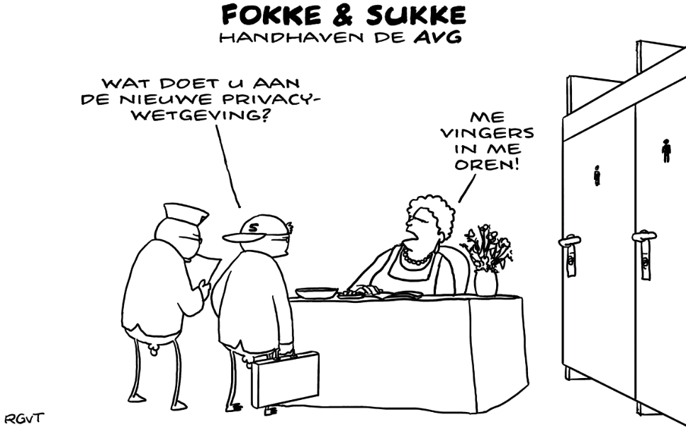
Afsluiting • AVG • Afsluiting

Slide 85
Algemene verordening gegevensbescherming (AVG) Van kracht per 25 mei 2018: • Versterking positie betrokkenen • Nieuwe rechten, bestaande rechten sterker • Hoge eisen aan beveiliging • Verantwoordingsplicht • Inschakelen derden onder strenge voorwaarden

Slide 86
Bewaartermijnen (algemeen) Art. 5 lid 1 sub e AVG (beginselen): 1. Persoonsgegevens moeten: e) worden bewaard in een vorm die het mogelijk maakt de betrokkenen niet langer te identificeren dan voor de doeleinden waarvoor de persoonsgegevens worden verwerkt noodzakelijk is; (…) U mag persoonsgegevens dus alleen bewaren zolang noodzakelijk is voor het doel waarvoor de gegevens zijn verkregen

Slide 87
Bewaartermijnen (personeel) Hoofdregels bewaartermijnen gegevens werknemers: • De basisgegevens: NAW, geboortedatum, BSN en een kopie van het identiteitsbewijs → maximaal 5 jaar, na het einde van het kalenderjaar van uitdiensttreding • Fiscale gegevens: woon-werkverkeer, secundaire arbeidsvoorwaarden of de verklaring woon-werkverkeer → minimaal 7 jaar (art. 52 Algemene wet rijksbelastingen) • Arbeidsovereenkomst, wijzigingen, correspondentie benoemingen, promotie en demotie, correspondentie ontslag, VUT-regeling, getuigschrift, verslagen functioneringsgesprekken of omtrent Wet Verbetering Poortwachter, correspondentie over ziekte van UWV en bedrijfsarts, etc. → maximaal 2 jaar na beëindiging van het dienstverband

Slide 88
Bewaartermijnen (personeel) Uitzondering op hoofdregel: • In het geval van een (sluimerend) geschil: langere bewaartermijn gerechtvaardigd • Houdt bij bepaling bewaartermijn rekening met wettelijke verjaringstermijnen (bijv. bij mogelijkheid van loonvordering, transitievergoeding etc.). Let op: ook voormalig werkgever heeft recht op inzage in zijn personeelsdossier

Slide 89
Recht op inzage (art. 15 AVG) • De (ex-)werknemer heeft recht op (kosteloze) inzage in zijn personeelsdossier • Betreft alle gegevens die een werkgever van zijn werknemer heeft • Verplichting tot verstrekking kopie van de gegevens (mag digitaal) • Korte reactietermijn: binnen één maand verstrekken van gegevens • Sanctie niet voldoen: o.a. last onder dwangsom van AP

Slide 90
Tot slot

Slide 91
Dank voor uw aandacht

